Slide 1
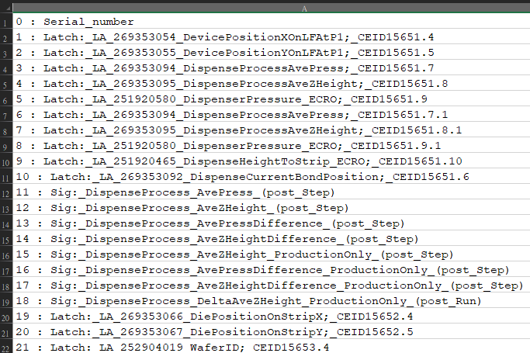
FDC_columns_number.xlsx : <編號:欄位>

Slide 2
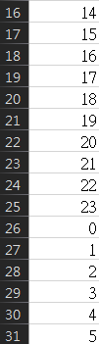
Serial_number
流水號0~23變換一個wafer

Slide 3
DevicePositionX & Y
8*3
 | 1 | 2 | 3
1
2
3
4
5
6
7
8

Slide 4
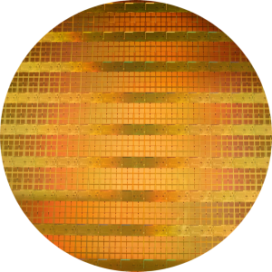
Wafer ID
每24次動作變換一次，同一個Wafer ID可能會重複出現
TR7VB496W14G6
N4FV85-19G6
TR7VB496W14G6
……
……
Notes:
大概取50片

Slide 5
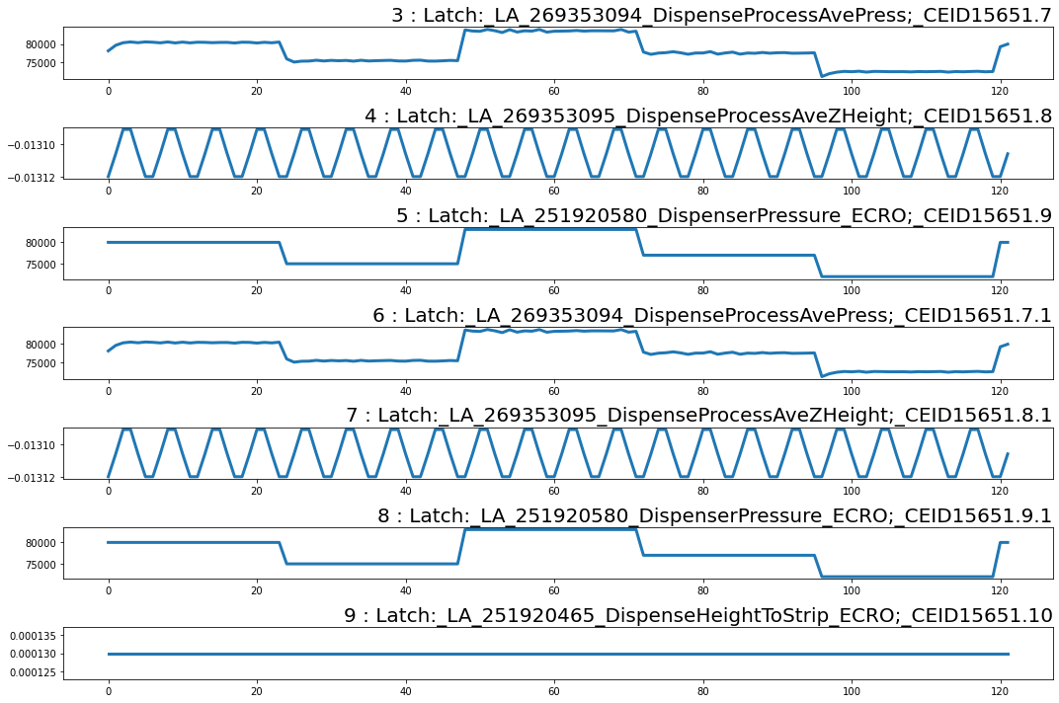
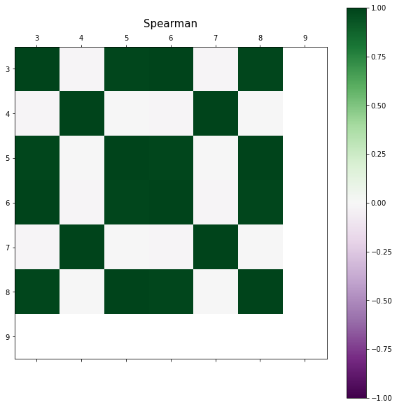
Trend and Correlation(3~9)

Slide 6
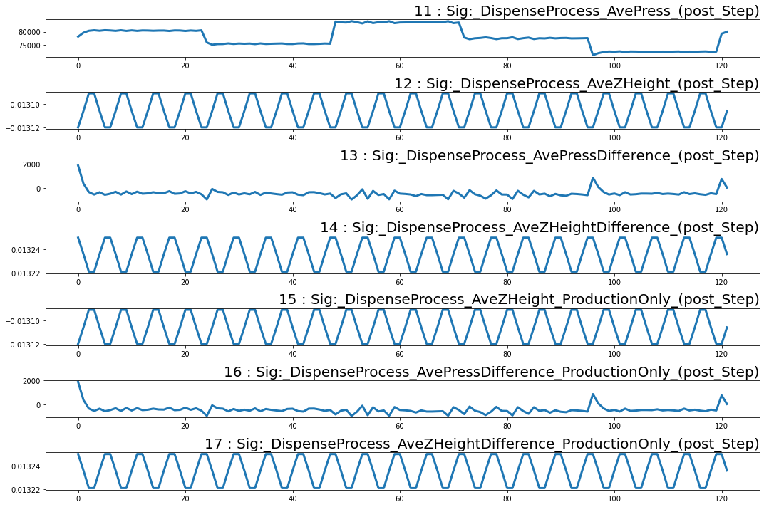
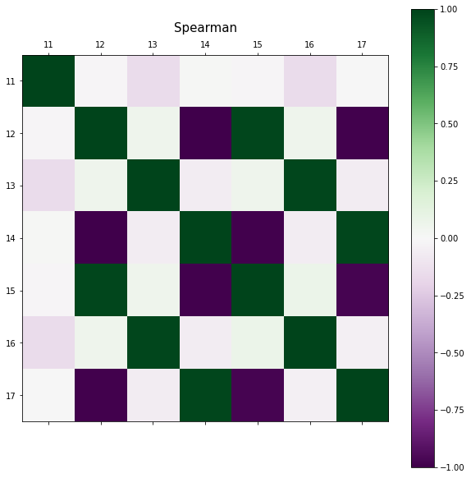
Trend and Correlation(11~17)
reverse

Slide 7
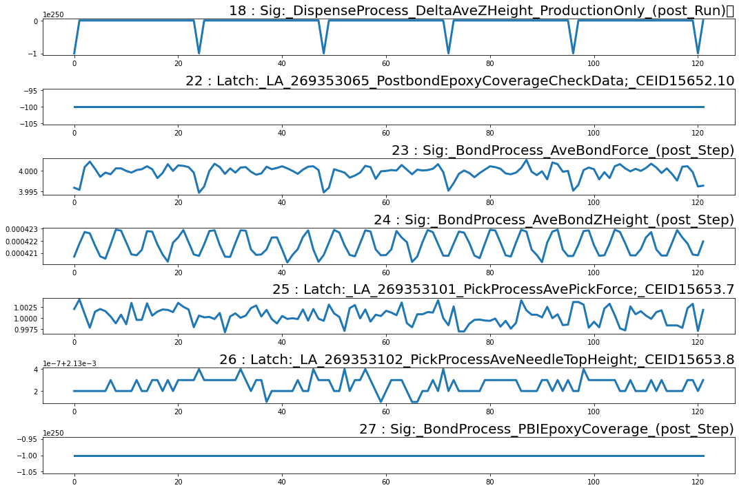
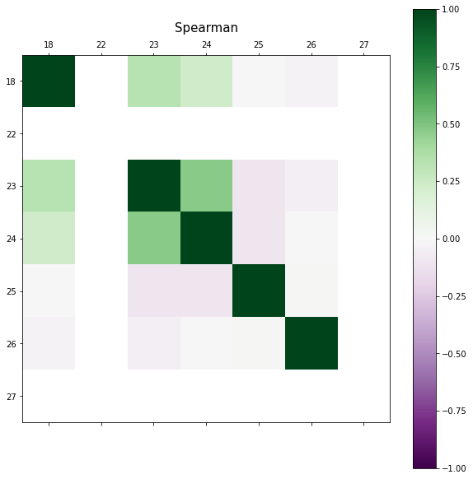
Trend and Correlation(18~27)
Y

Slide 8
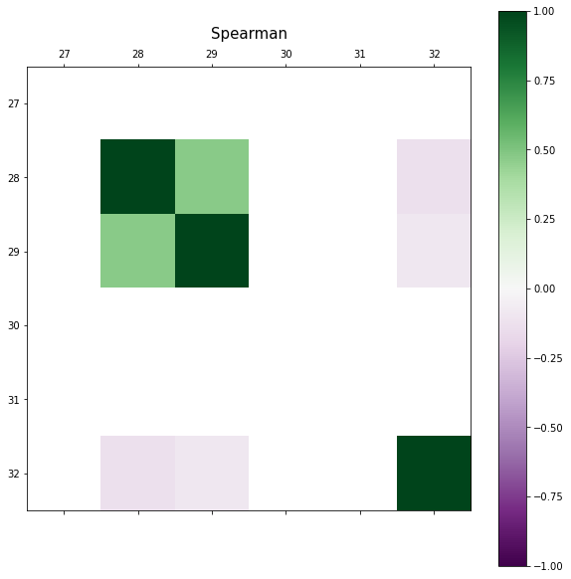
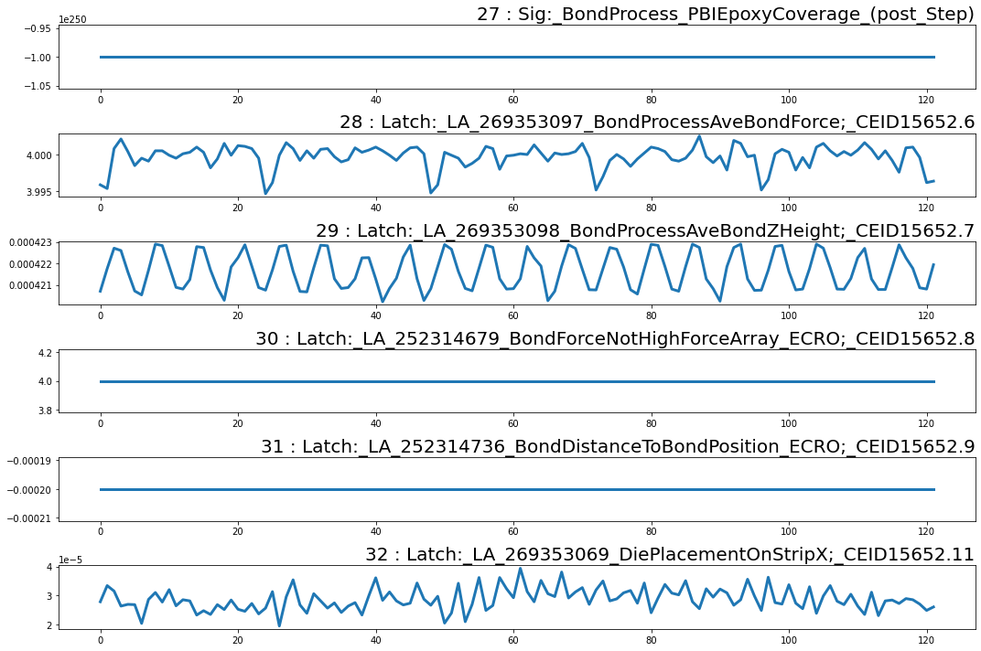
Trend and Correlation(27~32)

Slide 9
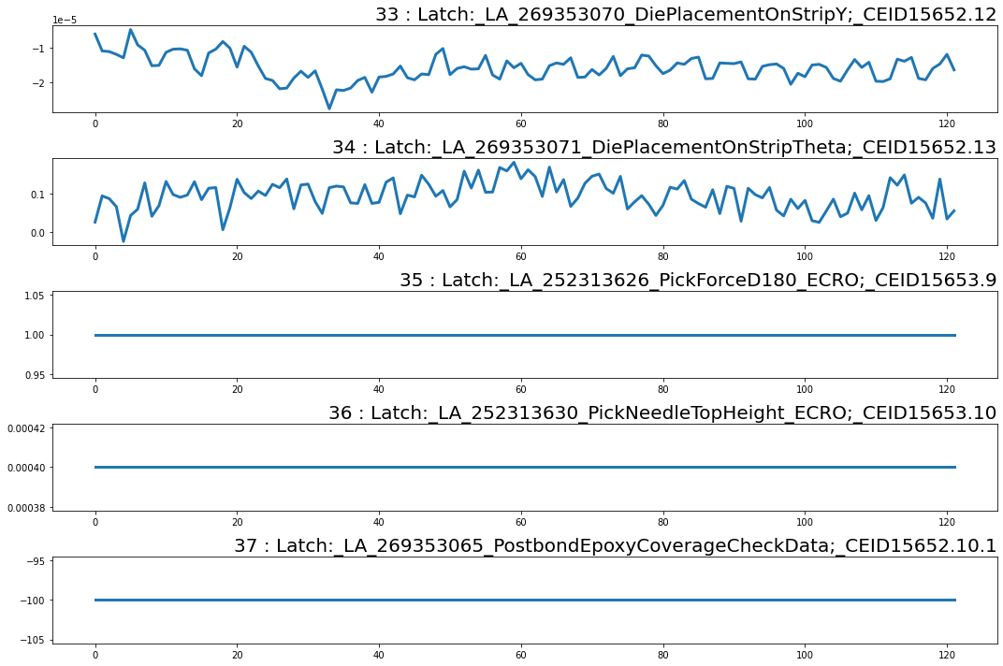
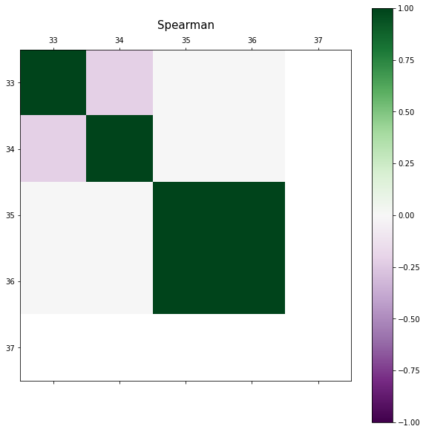
Trend and Correlation(33~37)

Slide 10
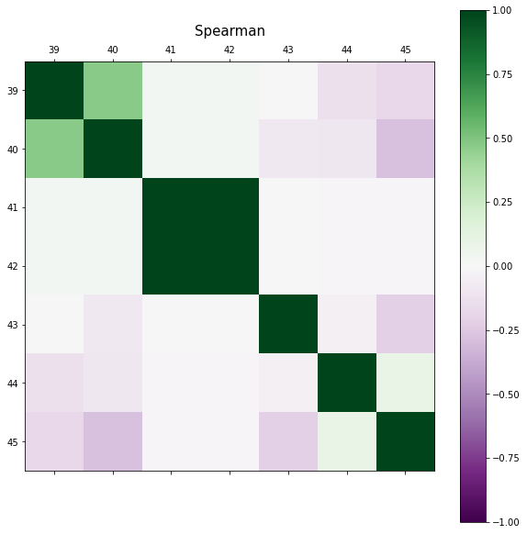
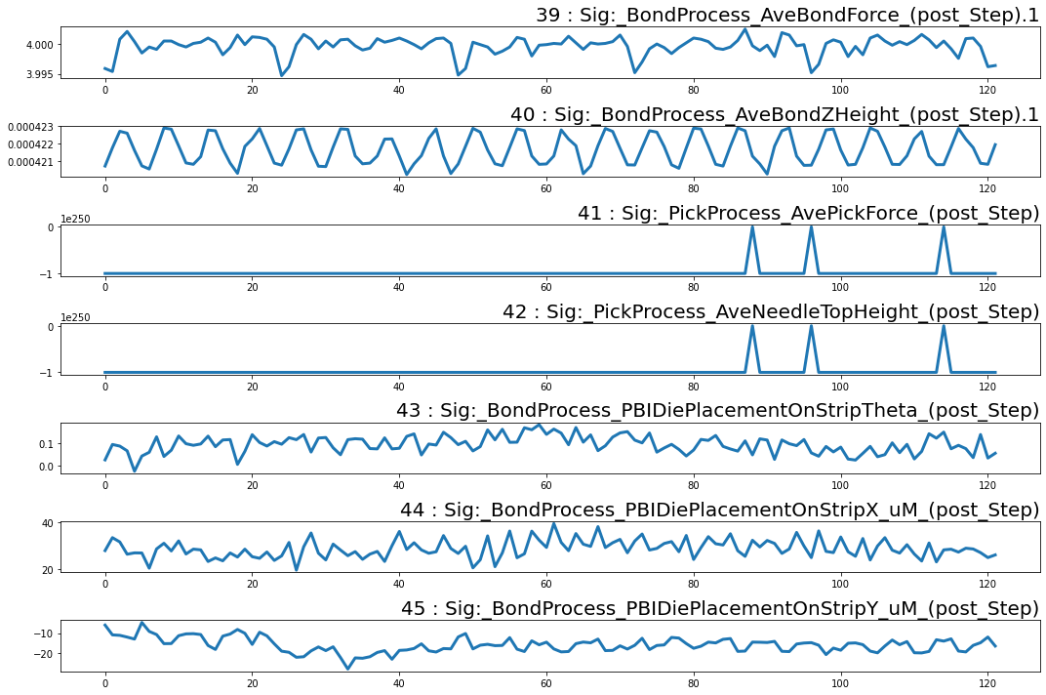
Trend and Correlation(39~45)
Y
Notes:
41、42彼此相關(一樣)
39、40有點相關

Slide 11
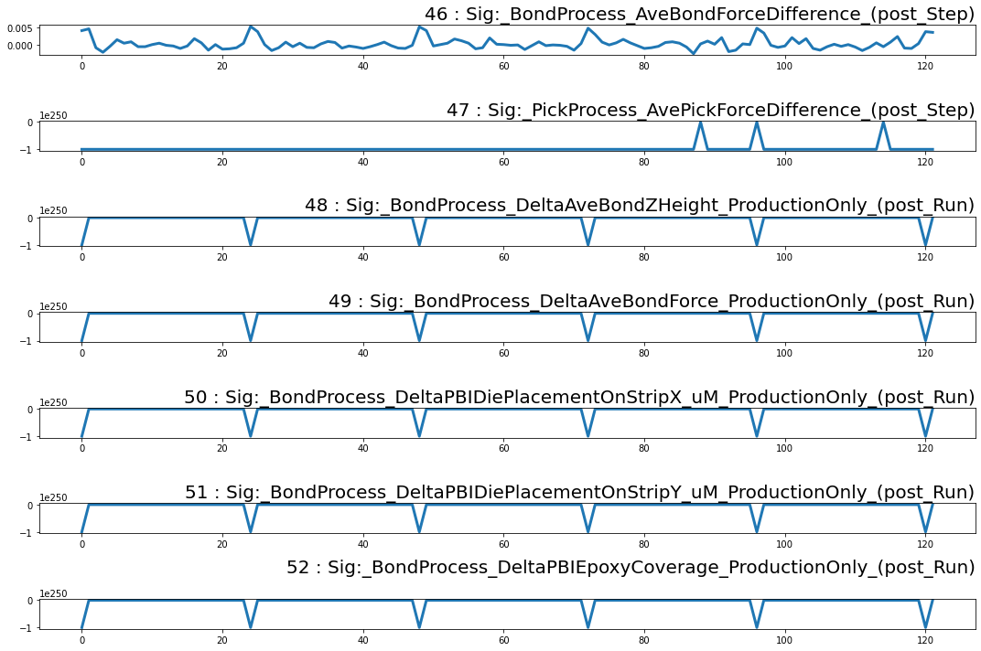
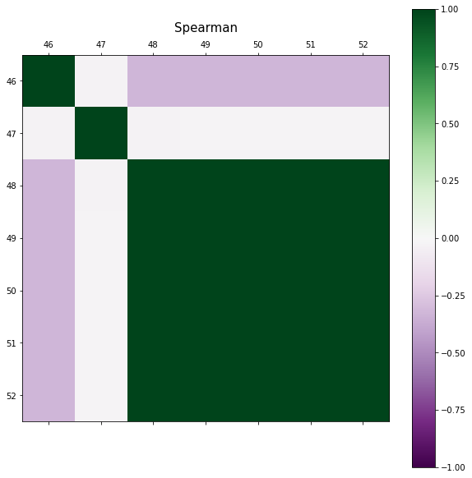
Trend and Correlation(46~52)

Slide 12
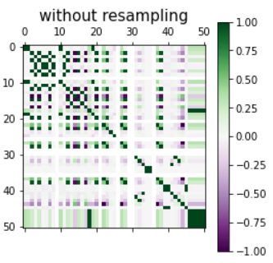
重複資料處理
關聯度分析圖表可以得知，其為對稱圖形，故會出現資料重複的現象，例如A對上B的關聯度與B對上A的關聯度會是相同的，所以需要將其中一筆資料刪除。
只需紅色框線的資料

Slide 13
與Y之間的相關度-corr_col.docx
COLUMNS : Latch:_LA_269353069_DiePlacementOnStripX;_CEID15652.11
CORR : ['Sig:_BondProcess_PBIDiePlacementOnStripX_uM_(post_Step)’]
COLUMNS : Latch:_LA_269353070_DiePlacementOnStripY;_CEID15652.12
CORR : ['Sig:_BondProcess_PBIDiePlacementOnStripY_uM_(post_Step)']

Slide 14
WM-811k Wafermap | Kaggle
https://www.kaggle.com/amirrezaeian/time-series-data-analysis-using-lstm-tutorial
【Python】基于多列组合删除数据框中的重复值_阿黎逸阳的博客-CSDN博客

